Slide 1
장애인 평생교육의 현황 및
정책 개선 방안
김기룡
(전국장애인부모연대 사무총장)

Slide 2
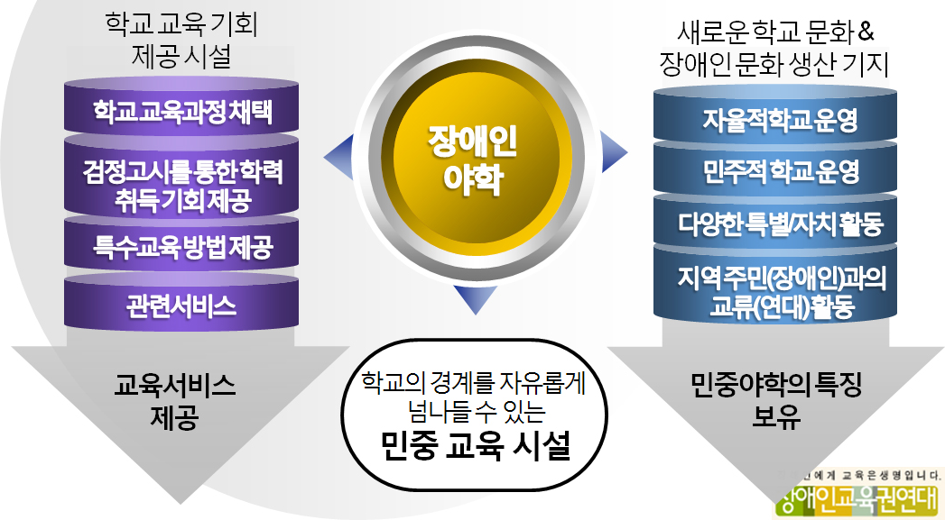
장애인야학의 성격
대안교육 및 교육공동체의 역할
장애인교육공동체
‘”해’다. “, “‘충격’이다. “,”’고민 해결사’다. “(김용욱, 2009)
“삶의 소통을 통해 세상과 소통하는 공간”, “가르치면서 배우고 배우면서 가르치는 수평적 관계의 공간”(김병하, 2009)
“비판과 저항정신의 담지체”, “장애인운동의 대중적 거점”, “제도권 교육을 넘어선 장애인 대안교육 공동체” (김도현, 2008)

Slide 3


장애인야학에 대한 인식
Q1 장애성인이 장애인야학을 이용하는 이유?
Q2 장애인야학이 도움이 되는 이유?
0
대인관계 향상(9.9%)
상급학교 진학(13.8%)
학업욕구 충족(37.4%)
자아존중감 향상(10.9%)
검정고시 준비(34.7%)
장애인 권익 신장(20.1%)
사회생활 욕구 충족(24.4%)
몰랐던 사실을 알게됨(32.2%)
자료 : 곽승철 외 ( 2 0 1 0 )
학업욕구충족 → 학교교육 기회 제공
사회생활욕구충족 → 다양한 학교 문화 체험
장애인권익신장 → 장애인 인권 증진 활동
상급학교 진학 → 검정고시 준비
1천여명 이상의 검정고시 학력 취득
30년만의 첫 외출, 나의 첫 번째 사회생활
끊임없이 배우는 공간
학생자치활동 / 성인기 학습자의 특성 고려

Slide 4
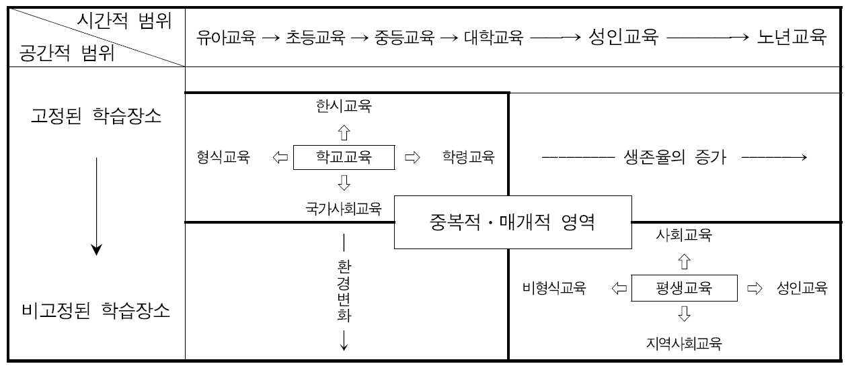

평생학습사회
<평생교육의 정의와 범위>
자료: 신원득․이희수․하혜영 (2000). 평생교육활성화방안과 지방자치단체의 역할. 경기개발연구원 기본연구. 2000(12). 20.
장애인 평생교육
장애인 평생교육의 개념에는 기존의 평생교육의 개념 뿐만 아니라, 장애인의 삶의 질 제고, 장애인의 역량강화, 장애인의 자기결정 등의 실질적 개념까지 포함(박승희, 2004; 정동영, 정동일, 정인숙, 2003)
장애인 평생교육은 지역사회 통합 또는 적응, 과정에 초점을 맞춘 교육활동, 학교교육과 연계된 계속교육으로서의 개념 포함
자립생활과 함께 평생교육은 장애인의 지역사회의 삶의 질 개선을 위한 핵심 키워드

Slide 5
장애인 평생교육의 유형 및 이용 현황
김두영(2013)의 장애인 평생교육 프로그램 분류 체계에 따른 평생교육 프로그램 요구 분석 연구에서 제안한 장애인 평생교육 프로그램 분류표를 근거로 발달장애인이 요구하는 평생교육 프로그램 유형에 대해 조사하였음. 이 분류표는 6개 영역, 18개의 중분류 영역(하위 영역), 72개 하위 프로그램으로 구성되어 있음
직업능력향상교육
기초직업교육프로그램: 직업의식교육, 직업적응훈련, 직업탐색교육, 직장예절교육
전문직업교육프로그램: 직업기능교육, 직종훈련교육, 직무능력향상교육, 기능대회준비교육
자격인증프로그램: 컴퓨터 관련 자격 취득
과정, 장애인 복지․특수교육․직업 관련 지도자
양성과정, 점역교정사 양성 과정
인문교양교육
사회재활프로그램: 지체장애인재활, 중도장애인재활 성인심리재활, 보조기기활용교육
생활소양프로그램: 정보화교육, 생활요리, 요리교실, 장애인 성교육, 역할교육, 보건교육
인문학적교양프로그램: 시낭송, 지역문화탐방, 생활과학, 인문학강좌, 건강강좌
직업능력향상교육
1.4%
시민참여교육
0.3%
인문교양교육
0.8%
시민참여교육
시민의식프로그램: 장애인권교육, 성희롱예방교육, 성교육, 장애인 기자단
시민역량프로그램: 장애인(인권) 활동가 양성 과정, 수화통역사 양성 과정, 인권 강사 양성 과정
시민활동프로그램: 수화 교실, 휠체어 지킴이 활동, 지역 나눔 활동, 봉사 동아리 활동
장애인
평생교육
프로그램 유형 및 참여율
(김두영, 2013;
김성희 외, 2015))
문화예술교육
여가스포츠프로그램: 레저스포츠 강좌, 생활스포츠 강좌, 스포츠 예술 활동, 건강 스포츠 강좌
문화예술향유프로그램: 노래교실, 민요교실, 미술활동, 생활공예, 사진교실, 문화예술관람
문화예술숙련프로그램: 서예교실, 악기교실, 중창․합창 교실, 도자기공예, 영상미디어교실
기초문해교육
0.4%
문화예술교육
2.6%
기초문해교육
한글문해프로그램: 한글교실, 문해교실, 도전문맹
책 읽어주기
한글생활문해프로그램: 고급 문해반, 컴퓨터 문해교육반, 한글 작문교실, 한글 응용교육
기초자립생활프로그램: 스스로 학교, 지역사회 적응교육, 자립생활교육, 신변자립교육
학력보완교육
0.3%
학력보완교육
초등학력보완프로그램: 중입 검정고시반, 초등학력인증 강좌, 초등교과연계 강좌
중등학력보완프로그램: 고입 검정고시반, 대입(고졸) 검정고시반, 수능 준비반
고등학력보완프로그램: 학점은행제 강좌, 독학사 강좌

Slide 6
장애인 평생교육
개선 방안

Slide 7
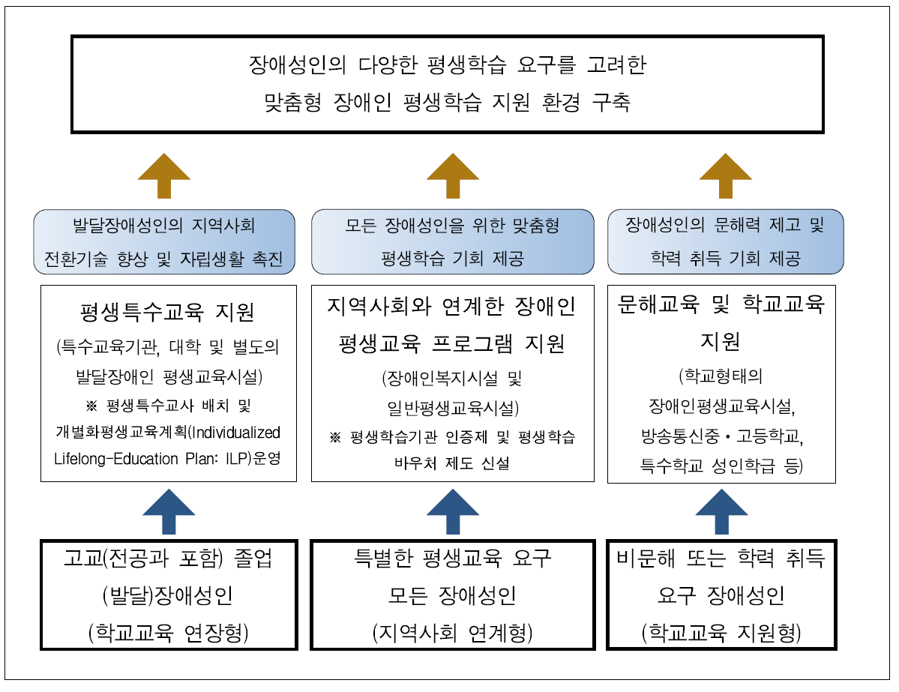
1. 장애인 평생교육 지원 모형
장애성인의 평생학습 지원을 위한 3-tracks System 개요

Slide 8
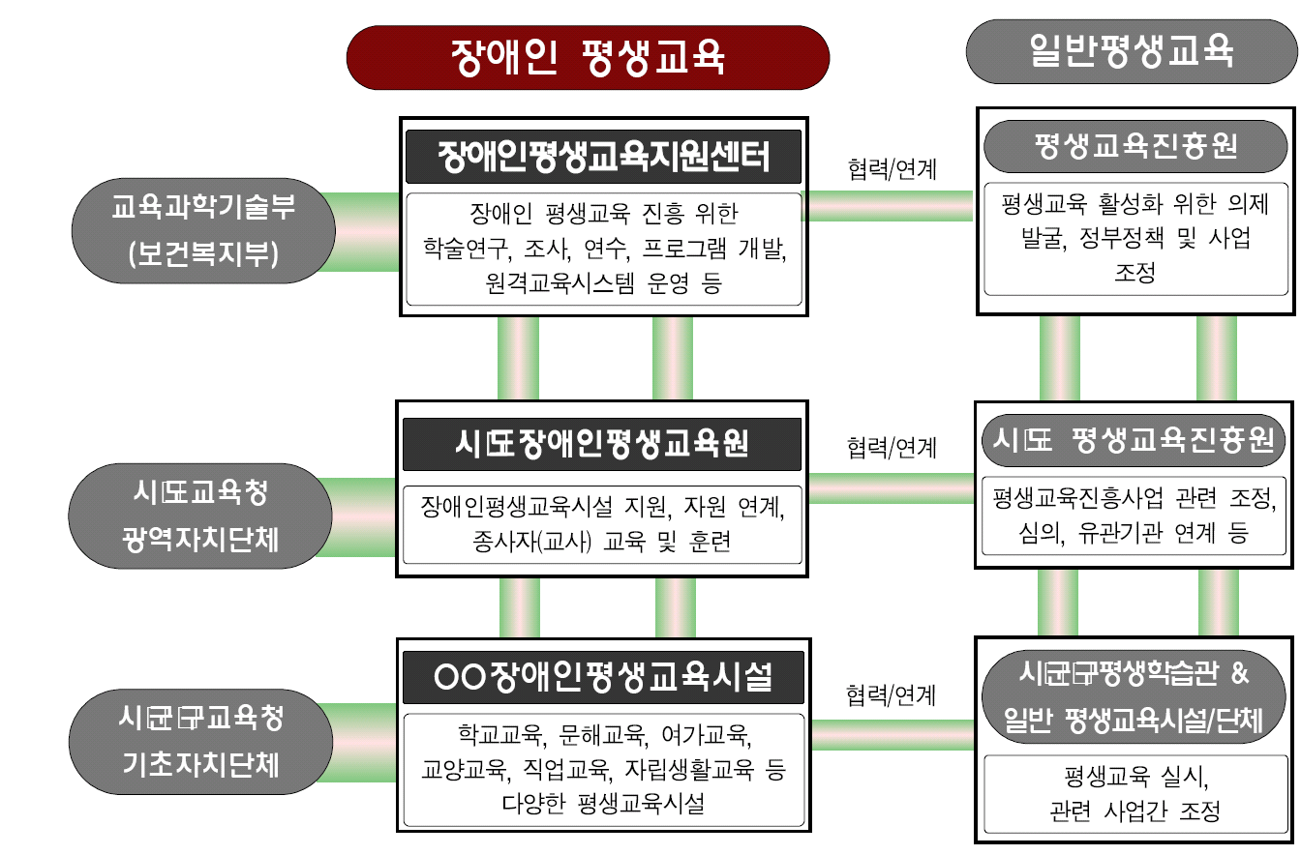
<장애인 평생교육 전달체계(안)>
중앙장애인평생교육센터
교육부
보건복지부
시도장애인평생교육센터
광역자치단체시도교육청
시군장애인평생교육시설
기초자치단체시군교육청

Slide 9
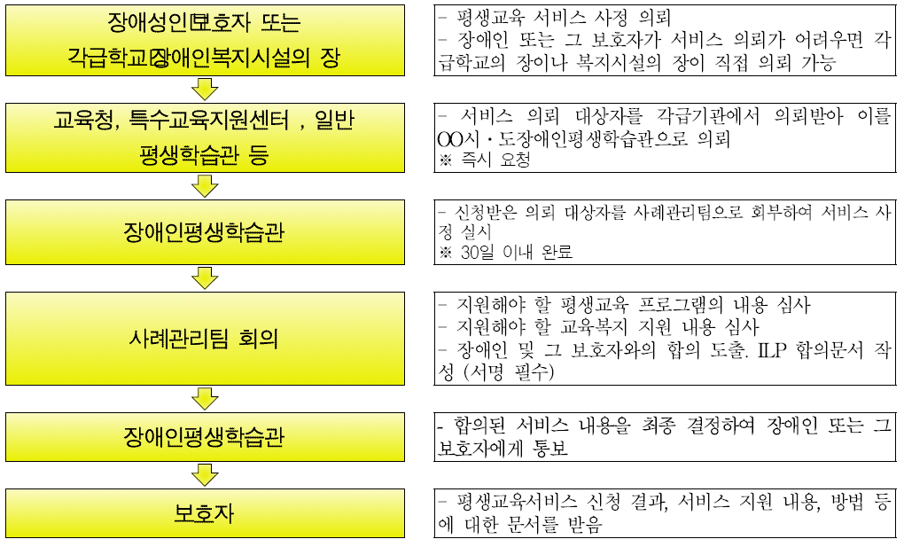
개인별 평생교육 계획(Individual Lifelong Education Planning) 수립
장애성인의 평생교육 요구를 평가하고 적절한 교육프로그램을 배치하기 위한 개인별 맞춤형 교육지원계획 수립 필요: 계획 수립 지원을 담당하는 조정자(Coordinator)의 경우, 평생교육시설에 배치된 평생교육사 또는 특수교사 담당 가능

Slide 10
성인학습자에 대한 기본가정과 그 시사점
기본가정 | 성인 교수-학습 활동에 주는 시사점
인간은 성숙함에 따라 자아개념이 의존적에서 자기주도적으로 변한다. | 학습분위기 - 물리적으로 안락하고 심리적으로 수용되고 존중되며 지원 받는다는 느낌이 들게 한다. 학습요구 진단 - 요구 진단과정에 주도적으로 참여하게 하여 현재의 능력과 요구되는 능력 간의 차이를 직접 측정하게 한다. 학습 계획 - 상호 협력적으로 하되, 학습자 스스로 자시의 학습계획과정에 참여하게 한다. 학습 수행 - 교수-학습활동에 대한 책임은 학습자와 교수자가 같이 지되, 교사는 지원자, 연구자, 안내자 역할을 한다. 학습평가 - 학습자 스스로 자신의 학습정도를 확인할 수 있도록 상호작용적으로 한다.
성인 학습자는 학습에 자원이 될 경험을 풍부히 갖고 있고 계속 쌓아가고 있다. | 경험의 활용 - 성인학습자의 경험을 활용하고 개발하는 데 주안점을 둔다. 실제 활용 강조 - 직장이나 가정 등 주변에서 실제로 활용할 수 있게 학습경험을 조직한다. 경험을 객관적으로 보는 기회 제공 - 경험이 중요한 학습자원이긴 하지만 자신의 경험을 보다 객관적으로 인식할 수 있는 기회를 제공하여 편견이나 선입견, 습관에서 벗어나게 해준다.
성인은 자신이 당면한 문제를 해결할 학습을 할 준비가 되어 있다. | 학습시기 - 성인 학습자의 요구가 절실할 때 학습을 시작할 때 그 효과는 커진다. 학습 집단의 조직 - 학습 목표에 따라 학습 조직을 다양화한다. 예컨대, 같은 종류의 문제를 갖고 있는 사람끼리 혹은 다양한 문제를 해결해야 하는 경우에는 이질적인 특성을 가진 사람끼리 학습집단을 조직한다.
미래 준비보다는 현재의 문제 해결 능력에 중점을 둔다. | 성인 교육자 역할 - 교육 내용과 목표를 설정할 때 성인 학습자들이 당면하고 있는 문제나 과업에 기반한다. 교육과정 구성 - 교과 중심보다는 문제중심, 과제 중심으로 교육과정을 개발한다. 학습 경험 설계 - 교과나 문서에 있는 경험보다는 각 학습자가 갖고 있는 경험을 최대한 활용한다.
성인은 주로 내재적 동기에 의존한다. | 학습동기 유발 - 별도의 학습동기 유발 노력보다는 왜, 어떻게 특정 수업내용이 각 성인 학습자에게 중요하가 의미가 있는지를 설득시키거나 이해시킨다.

Slide 11
성인 교육 프로그램의 개발 절차
Knowls(1970)
- 1단계: 조직체의 환경 및 구조의 설정
- 2단계: 위원회를 통한 참여 계획
- 3단계: 개인, 조직, 지역사회의 요구 진단
- 4단계: 진단된 교육요구를 중심으로 구체적인 교육목표 설정
- 5단계: 학습경험 설게를 중심으로 한 종합적인 프로그램 설계
- 6단계: 종합적인 프로그램 운영
- 7단계: 평가
권대봉(2011)
1단계 - 교육요구 분석
2단계 - 교육목표 설정 및 그 목표의 구체적 진술
3단계 - 교육목표에 따른 교육방법 설정
4단계 - 수업계획 설계
5단계 - 교재 개발 및 현재 교육자원 상황과 한계점 점검
6단계 - 교육과정 실행
7단계 - 교육목표 달성 여부 평가

Slide 12
학습의 어려움이 있는 장애성인 교수-학습 전략
정보의 제시와 입.출력 모드를 시각, 청각, 동작, 촉각, 이미지 등 다양화한다.
본시 학습에 필요한 선수 학습기능은 미리 확인하여 필요하면 준비시킨다.
각 교과 학습에 필수적인 기술이나 지식을 확인하여 체계적으로 지도한다.
짧은 시간이라도 지속적으로, 자주 연습하도록 한다.
칭찬하고 인내하며 격려한다.
또래 학습자, 동료 학습자를 적극 활용하도록 교수-학습 활동을 구성한다.
학습목표를 명료하게 제시한다.
교육내용을 그래픽, 다이어그램, 도식 등으로 시각적으로 구조화한다.
풍부하고, 다양하며, 실생활 관련 사례나 과제를 반복연습하거나 반복학습도록 한다.
문제나 과제 해결 절차는 명료하게 하고, 충분히 숙지하게 한 다음, 이를 다양한 상황에서 스스로 활용할 수 있도록 촉진 자극이나 도구를 제작하여 제공한다.
명료한 시범으로 시작한다. 성인 학습장애인들이 학습해야 할 정보, 보여야 할 행동, 기술이 있다면 이것을 교육자가 먼저 명료하게 시범을 보인다.
점진적 지원 감소 전략을 적용한다. 명료한 시범 뒤에는 곧바로 장애 성인으로 하여금 문제나 과제를 해결하도록 하기보다는 안내된 연습, 집단 연습, 개별 연습 등의 순서로 점진적 으로 교수자의 지원을 줄여가면서 스스로 문제나 과제를 해결해나가는 능력을 형성시킨다.
문제나 과제를 해결하는 데 효과적인 전략을 적극적으로 구안한 다음, 이를 충분히 훈련시킨다. 훈련을 시킬 때에는 왜 그 전략이 효과가 있는지, 어느 상황에서 어떻게 사용해야 하는 지 등을 명료하게 설명한 다음, 그 전략을 적용하는 기회를 풍부하고 다양하게 제공한다.

Slide 13
관련 법령 정비 방향

Slide 14
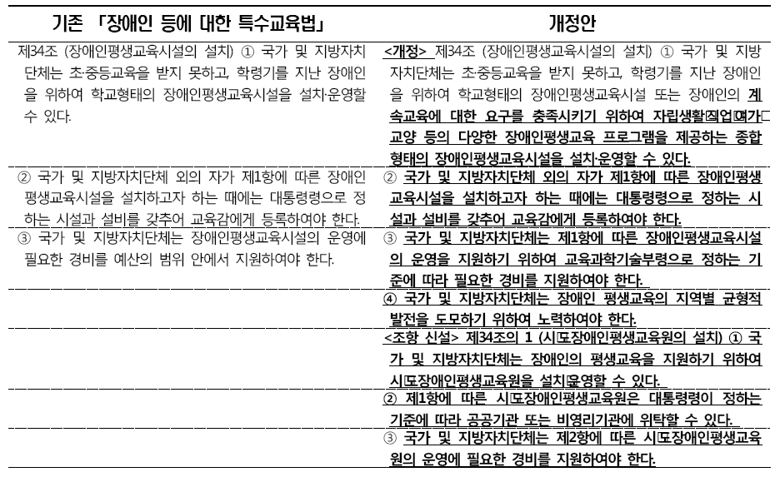
관련 법령 정비 방안 – 기존 법률(특수교육법) 개정
<장애인 등에 대한 특수교육법 개정안>

Slide 15
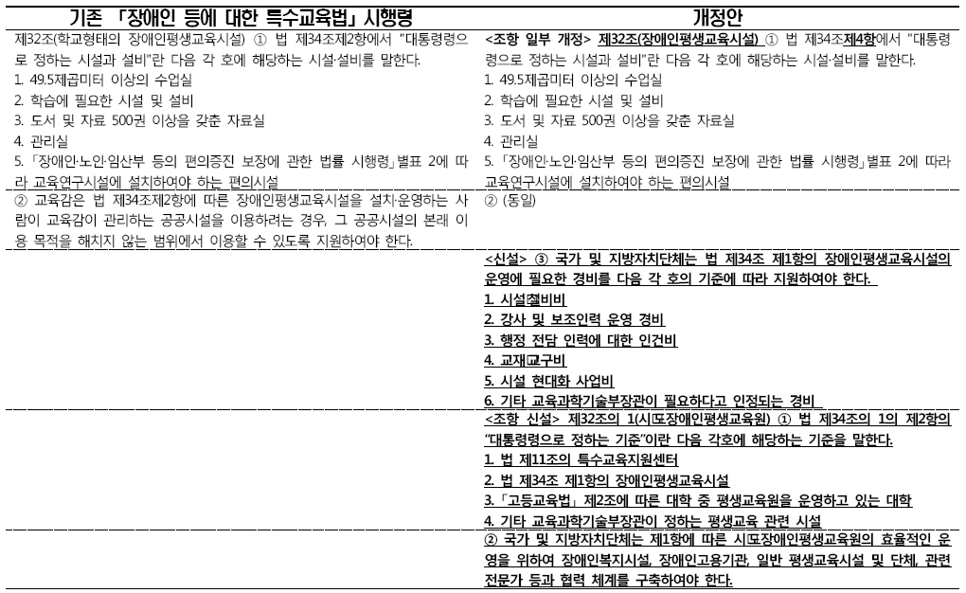
관련 법령 정비 방안 – 기존 법률(특수교육법) 개정
<장애인 등에 대한 특수교육법 시행령 개정안>

Slide 16
관련 법령 정비 방안 – 기존 법률(평생교육법) 개정(발의)
조항 | 주요 개정 내용 | 개정 의의
제5조(국가 및 지방자치단체의 임무) | 국가와 지방자치단체가 장애인이 평생교육의 기회를 부여받을 수 있도록 장애인평생교육에 대한 정책을 수립ㆍ시행하는 임무 규정 | 장애인 평생교육에 대한 국가 및 지방자치단체 차원의 책무성 강조
제9조(평생교육진흥기본계획의 수립) | 평생교육진흥기본계획에 장애인평생교육진흥정책의 평가 및 제도개선에 관한 사항, 장애인의 평생교육진흥에 관한 사항, 장애인평생교육진흥정책의 평가 및 제도개선에 관한 사항 추가 | 국가 수준의 평생교육 정책에 장애인평생교육 진흥에 관한 사항이 포함되도록 규정함으로써, 국가 차원의 책무성 확인
제10조(평생교육진흥위원회의 설치) | 기존의 평생교육진흥위원회의 심의 사항에 장애인평생교육진흥정책의 평가 및 제도개선에 관한 사항을 추가하고, 이 위원회 내에 장애인의 평생교육진흥 정책을 심의하는 장애인평생교육진흥분과위원회 별도 설치. 분과위원회의 위원을 장애인부모, 장애인단체 대표, 특수교육자 등으로 구성. 위원회의 구체적인 운영 사항은 대통령령으로 정하도록 규정 | 장애인 평생교육에 관한 정책을 심의하는 기구를 설치함으로써, 장애인의 특성과 요구를 고려한 장애인 평생교육 정책 수립, 집행 도모

Slide 17
관련 법령 정비 방안 – 기존 법률(평생교육법) 개정(발의)
조항 | 주요 개정 내용 | 개정 의의
제12조(시·도평생교육협의회) | 시·도평생교육협의회의 위원에 장애인 평생교육 전문가가 위촉될 수 있도록 규정 | 지역 차원의 평생교육 정책 수립 과정에서 장애인 평생교육 전문가 또는 관계자가 참여할 수 있도록 규정함으로써, 시도 수준의 장애인 평생교육 정책의 책무성 및 활성화 도모
제14조(시·군·자치구평생교육협의회) | 시·군·자치구평생교육협의회에 장애인 평생교육 관계자도 위촉될 수 있도록 규정
제18조(평생교육 통계조사 등) | 기존의 평생교육 통계조사에 장애인의 평생교육의 실시 및 지원에 관한 현황 등 기초자료 조사에 관한 규정 추가 | 장애인 평생교육 이용 현황에 대한 기초 자료를 확보하고, 이에 근거한 정책을 수립 도모
제26조(평생교육사의 배치 및 채용) | 시·도장애인평생교육센터 및 시·군·구장애인평생학습관에 평생교육사를 배치하도록 규정 | 평생교육사를 시도장애인평생교육센터 및 시군구장애인평생학습관에 배치할 수 있는 근거를 마련함으로써 지역 장애인 평생교육 사업의 질적 수준 제고

Slide 18
관련 법령 정비 방안 – 기존 법률(평생교육법) 개정(발의)
조항 | 주요 개정 내용 | 개정 의의
<신 설> | 기존의 국가평생교육진흥원 내에 장애인의 평생교육진흥과 관련된 업무를 지원하기 위하여 국가장애인평생교육진흥센터를 설치, 운영하도록 규정 국가장애인평생교육진흥센터의 구체적인 업무로 장애인 평생교육진흥을 위한 지원 및 조사 업무, 진흥위원회가 심의하는 기본계획에 관한 사항 중 장애인 평생교육진흥에 관한 사항, 장애 유형별 평생교육프로그램 개발의 지원, 장애인 평생교육 종사자의 양성·연수와 공무원의 장애인 의사소통 교육, 장애인 평생교육기관간의 연계체제 구축, 발달장애인의 평생교육과정의 개발, 발달장애인의 의사소통 도구의 개발과 보급, 장애인 평생교육프로그램을 운영하는 각급 학교와 평생교육기관 양성을 위한 지원, 장애 유형별 평생교육 교재·교구의 개발과 보급, 그 밖에 장애인평생교육진흥센터의 목적수행을 위하여 필요한 사업 등으로 규정 그밖에 장애인평생교육진흥센터의 설립·운영에 필요한 사항은 대통령령으로 정하도록 규정 | 국가장애인평생교육진흥센터, 시도장애인평생교육진흥센터, 시군구장애인평생학습관 설치, 운영에 관한 법적 근거를 마련하고, 각 센터의 구체적인 기능 및 역할을 규정함으로써, 장애인 평생교육을 효율적으로 전달하고 집행할 수 있는 행정 지원 체계 구축 도모
<신 설> | 시·도지사는 대통령령으로 정하는 바에 따라 시·도장애인평생교육진흥센터를 설치 또는 지정·운영하도록 규정 시·도장애인평생교육진흥센터의 업무로 해당 지역의 장애인평생교육기회 및 정보의 제공, 장애인 평생교육 상담, 발달장애인의 특성과 요구 고려, 해당 지역의 장애인 평생교육기관간 연계체제 구축, 그 밖에 장애인평생교육진흥을 위하여 시·도지사가 필요하다고 인정하는 사항 등으로 규정
<신 설> | 시·도교육감이 관할 구역 안의 장애인을 대상으로 평생교육프로그램 운영과 평생교육 기회를 제공하기 위하여 시·군·구장애인평생학습관을 설치 또는 지정·운영하도록 규정 시·군·구장애인평생학습관의 사업으로는 장애인평생교육 상담, 장애인평생교육 종사자에 대한 교육·훈련, 장애인평생교육 관련 정보의 수집·제공, 그 밖에 장애인평생교육 진흥을 위하여 필요하다고 인정되는 사업 등으로 규정 그밖의 시·군·구장애인평생학습관의 설치·운영 등에 필요한 사항은 해당 지방자치단체의 조례로 정하도록 규정

Slide 19
관련 법령 정비 방안 – 새로운 법률의 제정
장애인 (등에 대한) 평생교육 (지원에 관한) 법(률)안
필요성
장애인 평생교육 저변 확대 및 질적 제고를 위한 구체적 법적 근거 마련 필요
복잡한 장애인 평생교육 지원 체계의 효율화/고도화/내실화 추진 필요.
운동적 의제로서의 가치(교육 운동 및 장애인 운동의 확장, 야학 운동의 가치 제고 등)
법률의 주요 내용
목적, 이념 및 정의
임무: 국가 및 지방자치단체의 임무, 평생교육기관의 임무 등
전달체계: 장애인 평생교육 전달 체계(중앙, 시도 및 시군구)
지원방법: 대상자 선정, 평생교육 유형 선정, 개인별평생교육지원계획수립, 평생교육기관 연계, 평생교육 제공 등 평생교육 지원 전반에 대한 운영 절차
장애를 고려한 조치 및 차별금지: 교수학습지원, 이동지원, 보조인력지원, 정보접근지원 등
내용 특화: 일과 학습 병행, 자립생활과 학습 병행 등 장애 특성을 고려한 평생교육 내용 및 방법의 운영
대상 특화: 발달장애성인을 위한 평생교육, 시청각장애인을 위한 평생교육
기관 특화: 일반평생교육시설, 별도의 장애인평생학습관, 장애인복지시설, 장애인단체 등에서 운영하는 평생교육
기타: 장애인 평생교육 인력의 자격 및 양성, 위탁 및 위임, 지도/감독, 벌칙 등

Slide 20
관련 법령 정비 방안 – 새로운 법률의 제정
장애인 (등에 대한) 평생교육 (지원에 관한) 법(률)안
추진 방법
장애인 평생교육법 제정을 위한 연대체 구성: 장애인 부모 단체, 장애인야학, 발달장애 관련 단체, 유형별 장애인 단체, 평생교육 관련 단체 등
의견수렴, 실태조사 등 자료 수집. 대국민 서명운동 등 여론 형성 활동 진행
법률안 준비. 전문가 검토 등
정부와의 협의: 정부안 제출 촉구 운동
공청회 개최
20대 국회 개원 이후: 법률안 발의 및 입법 투쟁 실시

Slide 21
자치법규 제정 방향

Slide 22
타 지역 장애인 평생교육 관련 조례
지방자치단체 | 조례 명칭 | 제정연월일 | 조례번호
포항시 | 포항시 성인 발달장애인 교육 지원 조례 | 2013년 4월 30일 | 경상북도포항시조례 제1155호
군산시 | 군산시 발달장애성인 평생교육 지원조례 | 2013년 12월 12일 | 전라북도군산시조례 제1118호
사천시 | 사천시 성인중증장애인 평생교육 지원에 관한 조례 | 2014년 2월 26일 | 경상남도사천시조례 제1079호
고양시 | 고양시 장애인 정보화교육 지원에 관한 조례 | 2009년 10월 18일 | 경기도고양시조례 제1238호
대구광역시 서구 | 대구광역시서구장애인재활교육센터설치및운영에 관한 조례 | 2014년 10월 20일 | 대구광역시서구조례 제932호
서울특별시 강남구 | 서울특별시 강남구 발달장애인 지원에 관한 조례 | 2014년 5월 30일 | 서울특별시강남구조례 제1199호

Slide 23
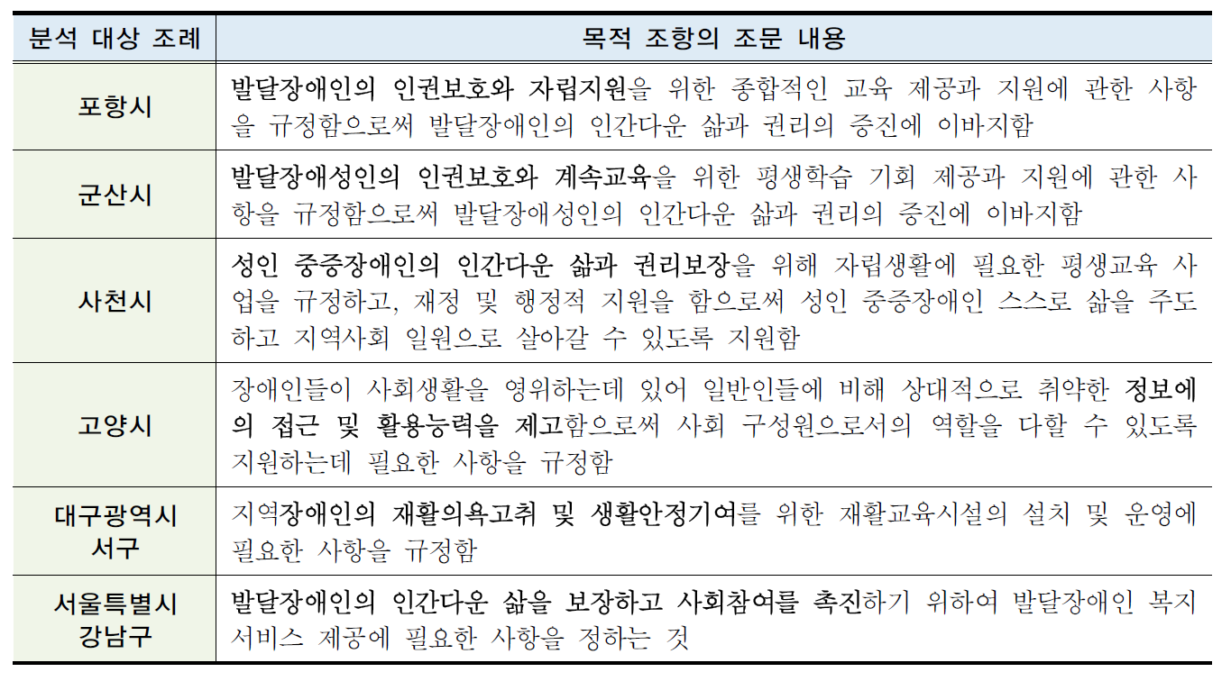
타 지역의 장애인 평생교육 관련 조례 – 목적 조항
<표> 지자체 장애인 평생교육 관련 조례의 목적 규정 비교
→ 각 지역의 조례는 장애인의 권리를 보장하고, 개인의 생활 역량을 도모하며, 다양한 형태의 교육을 지원하기 위한 목적으로 제정

Slide 24
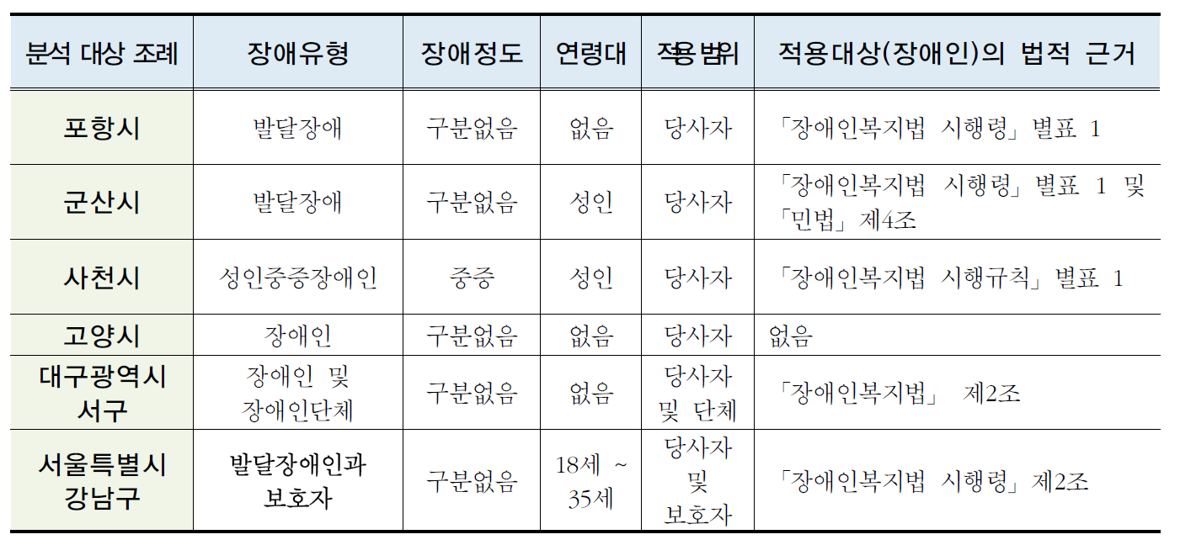
타 지역의 장애인 평생교육 관련 조례 – 적용 대상
<표> 지자체 장애인 평생교육 관련 조례의 적용 대상 규정 비교
→ 발달장애인을 적용 대상으로 명시한 조례가 다수를 차지

Slide 25
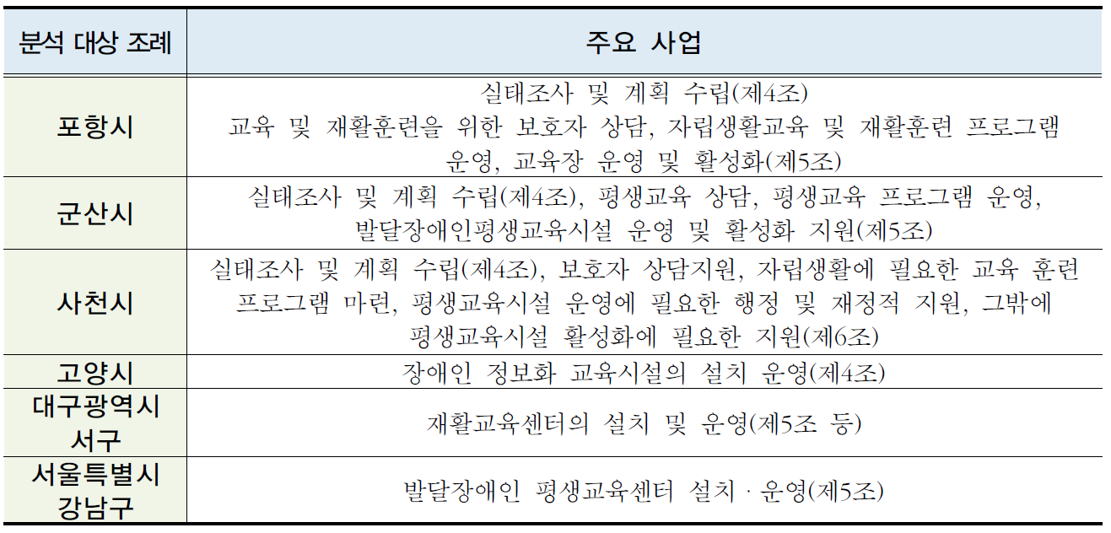
타 지역의 장애인 평생교육 관련 조례 – 주요 평생교육 사업
<표> 지자체 장애인 평생교육 관련 조례의 주요 평생교육 사업 규정 비교
→ 포항시, 군산시, 사천시: 평생교육에 관한 실태조사 및 계획 수립, 상담ㆍ교육ㆍ훈련 프로그램 운영, 평생교육 운영 시설 설립 등에 관한 사항을 공통적으로 규정
→ 고양시, 대구광역시 서구: 교육시설의 설치ㆍ운영에 관한 사항 규정
→ 서울특별시 강남구: 발달장애인 평생교육센터를 설치ㆍ운영하고, 이 센터의 기능과 역할에 대한 구체적인 내용 규정

Slide 26
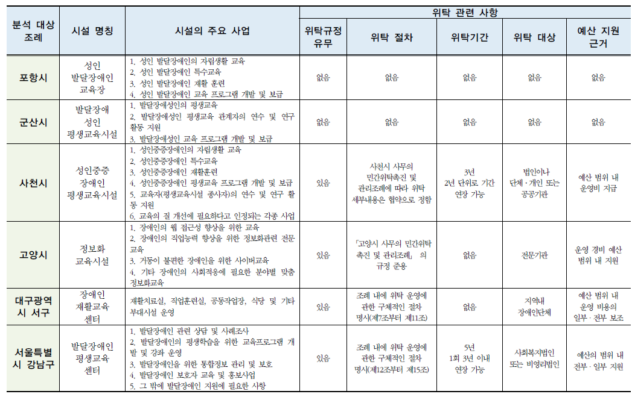
타 지역의 장애인 평생교육 관련 조례 – 평생교육시설
<표> 지자체 장애인 평생교육 관련 조례의 평생교육시설 관련 규정 비교

Slide 27
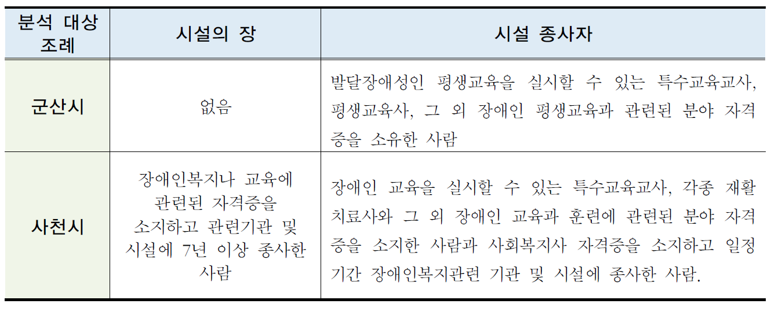
타 지역의 장애인 평생교육 관련 조례 – 종사자의 자격
<표> 지자체 장애인 평생교육 관련 조례의 평생교육시설 종사자 자격 규정 비교

Slide 28
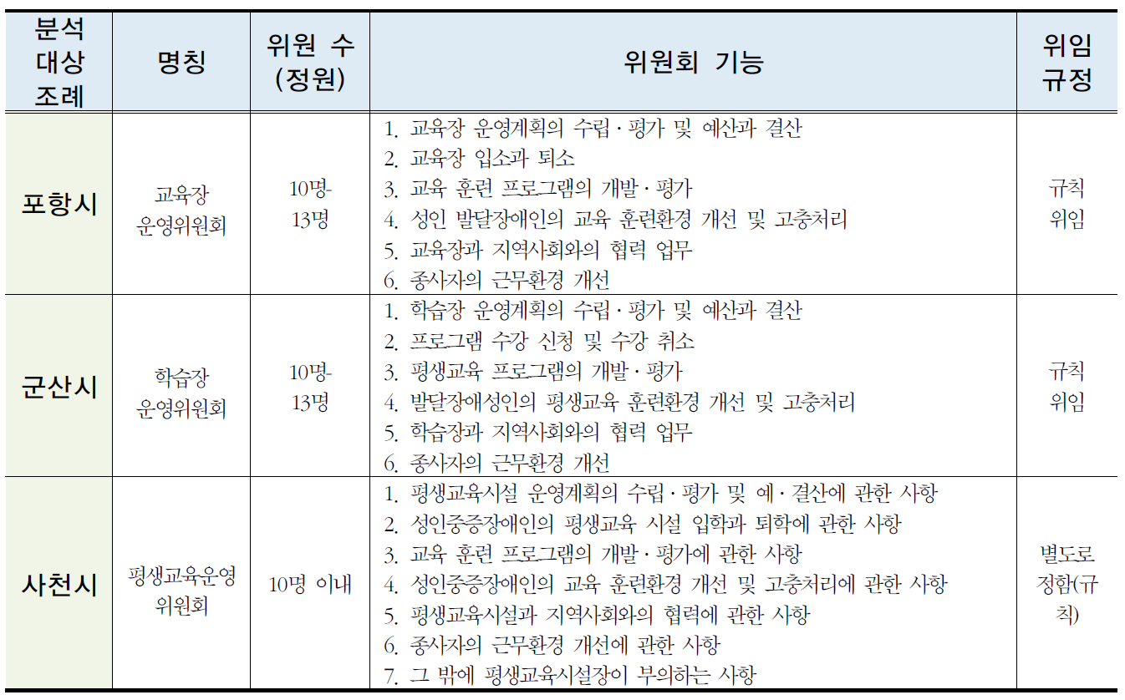
타 지역의 장애인 평생교육 관련 조례 – 위원회
<표> 지자체 장애인 평생교육 관련 조례의 위원회 관련 규정 비교

Slide 29
장애인 평생교육 조례 제정의 방향
1. 장애성인에게 지역사회 차원의 교육활동 및 사회 참여 기회 제공
2. 장애인의 특성과 요구를 고려한 독립된 교육시설 설치ㆍ운영
3. 장애인과 지역 주민이 함께 만드는 교육시설 운영
4. 책무성을 고려한 교육시설 운영
5. 무상의 적절한 공적 평생교육 환경 조성
6. 직업/자립생활 등과 연계된 교육 프로그램 운영
7. 장애 특성과 요구를 고려한 개별화된 교육 프로그램 운영

Slide 30
장애인 평생교육 조례 예)
제1조(목적) 이 조례는 「평생교육법」 제5조ㆍ제36조, 「발달장애인 권리보장 및 지원에 관한 법률」 제26조, 「장애인 등에 대한 특수교육법」 제33조ㆍ제34조의 규정에 따라 OO시도 거주 장애인의 일상생활, 사회생활 및 직업생활에 필요한 평생교육 지원에 관한 사항을 규정함으로써, 장애인의 자립 및 사회참여를 촉진하고, 건강한 복지 사회 구현에 이바지함을 목적으로 한다.
제2조(정의) 이 조례에서 사용하는 용어의 뜻은 다음과 같다.
1. “장애인”이란 OO 시도에 주소를 두고 거주하는 「장애인복지법」 제2조에 따른 장애인을 말한다.
2. ‘장애인 평생교육’이란 장애인을 위한 인문교양, 직업능력향상, 시민참여, 기초문해, 문화예술, 학력보완 등의 교육을 말한다.
제3조(지방자치단체장의 책무) ① OO 시장(이하 “시장”이라 한다.)는 장애인의 평생교육에 관한 제도와 여건을 조성하고, 이를 위한 시책을 수립ㆍ시행하여야 한다.
② 시장은 장애인의 평생교육 기회를 마련하기 위하여 장애인평생교육센터(이하 “센터”라 한다.)를 설치·운영하여야 한다.
③ OO 시도교육감(이하 “교육감”이라 한다.)은 제1항 및 제2항에 따른 장애인 평생교육 운영에 필요한 사항을 지원하여야 한다.
제4조(지원계획 수립 등) ① 시장은 장애인평생교육을 지원할 수 있도록 OO 시장애인평생교육지원계획(이하 “지원계획”이라 한다)을 매년 수립·시행하여야 한다.
② 제1항에 따른 지원계획에는 다음 각 호의 사항이 포함되어야 한다.
1. 장애인평생교육 지원에 관한 정책의 기본목표와 방향
2. 장애인평생교육 지원에 관한 정책의 시행방법에 관한 사항
3. 장애인평생교육 지원을 위한 관련 기관과의 협력 및 기반 확충에 관한 사항
4. 발달장애인의 장애인평생교육지원을 위하여 필요한 사항
5. 그 밖에 장애인평생교육 지원을 위하여 필요한 사항
③ 시장은 적정한 지원계획 수립을 위하여 3년마다 장애인평생교육에 대한 실태조사를 실시할 수 있다.
④ 시장은 지원계획의 수립·시행을 위하여 필요할 때에는 장애인가족 및 관련 기관 등에 협조를 요청할 수 있다.
⑤ 제4항에 따른 협조 요청을 받은 장애인 및 관련 기관 등은 특별한 사유를 제외하고는 이에 협조하여야 한다.

Slide 31
제5조(사업 등) 센터는 다음 각 호의 사업을 수행한다.
1. 장애인 평생교육 정책 개발 및 연구
2. 장애인 평생교육에 대한 정보 제공 및 상담
3. 제4조에 의한 장애인 평생교육 실태조사 사업
4. 인문교양, 직업능력향상, 시민참여, 기초문해, 문화예술, 학력보완 등의 장애인 평생교육 프로그램 운영 사업
5. 지적장애, 자폐성장애 등 발달장애인의 특성을 고려한 프로그램 운영 사업
6. 장애인 평생교육 홍보 사업
7. 시ㆍ군의 장애인 평생교육 프로그램 제공기관 지원 사업
8. 장애인 평생교육 전문가 양성 사업
9. 장애인 관련 기관 및 평생교육 관련 기관간 협력체계 구축 사업
10. 그 밖에 평생교육 관련하여 지방자치단체장이 인정하는 사업
② 도지사는 예산의 범위 내에서 센터 운영에 필요한 인건비, 사업비 등의 경비를 지원할 수 있다.
③ 그 밖에 센터의 운영에 필요한 사항은 규칙으로 정한다.
제6조(지원) 시장은 제5조에 따른 센터 운영에 필요한 인건비, 경비를 전부 또는 일부를 지원 할 수 있다.
제7조(기능 및 운영) 제5조에 따른 센터의 기능 및 운영 등에 필요한 세부사항은 규칙으로 정한다.
제8조(운영위원회의 구성 및 기능) ① 센터는 운영에 필요한 사항을 심의하기 위하여 운영위원회(이하 “위원회”라 한다)를 둔다.
② 제1항에 따른 위원회는 다음 각 호의 사항을 심의한다.
1. 센터 운영과 사업계획의 수립·평가
2. 센터의 예산 및 결산
3. 센터의 운영규정 제ㆍ개정 및 폐지
4. 센터 이용 장애인의 교육 환경 개선 및 고충처리
5. 장애인 평생교육 프로그램의 개발·평가
6. 센터와 지역사회 유관기관 간의 협력
7. 센터 종사자의 근무환경 개선
8. 그 밖의 위원장이 부의하는 사항
③ 위원회는 위원장을 포함하여 10인 이내의 위원으로 구성하되, 위원 중 과반수 이상은 장애인 및 그 가족이어야 한다.
④ 위원회의 구성 및 임기 등 세부사항은 규칙으로 정한다.

Slide 32
제9조(위탁운영) ① 시장은 센터의 효율적인 사업수행을 위하여 사회복지법인 또는 비영리법인에 위탁할 수 있다.
② 제1항에 따라 위탁하는 경우 위탁운영자(이하 “수탁자”라 한다.)에 위탁하는 기간은 3년으로 하되, 계약 만료 2개월 전에 종합적인 평가를 실시한 후 기 수탁자에게 재위탁할 수 있다.
③ 수탁자는 센터의 운영에 관하여 도지사의 승인을 받아 센터 운영에 필요한 운영규정을 제정할 수 있다.
④ 이 조례에서 규정하지 아니한 위탁에 관한 사항은 「 OO 시 사무의 민간위탁 촉진 및 관리조례」가 정하는 바에 따른다.
제10조(위탁의 해지) ① 시장은 다음 각 호에 해당하는 사유가 발생하였을 때에는 센터의 위탁을 해지 할 수 있다.
1. 수탁자가 위탁조건을 위반하였을 때
2. 수탁자에게 위탁시설을 운영할 수 없는 사유가 발생하였을 때
3. 수탁자의 중대한 과실 등으로 운영할 능력이 없다고 판단되는 경우
② 위탁의 해지와 관련된 구체적인 사항은 「 OO 시 사무의 민간위탁 촉진 및 관리조례」가 정하는 바에 따른다.
제11조 (지도감독 등) 수탁자는 시장에게 매년 센터의 운영 사항을 보고하고, 시장은 필요 시 관계공무원으로 하여금 위탁업무의 운영사항과 장부, 시설, 서류 등을 지도감독하게 할 수 있으며, 수탁자는 이에 협조하여야 한다.
② 제1항에 따른 지도감독에 협조하지 않거나 지도감독 결과 위반사항이 드러난 경우에는 경고, 종사자의 해임 요구 및 위탁취소 등 필요한 조치를 할 수 있다.

